Slide 1

كلية العلوم الاسلامية / قسم الفلسفة الاسلامية
مادة : علم الأديان/ المرحلة الاولى
محاضرة رقم 2/ وجوه علم الأديان في القرآن الكريم
استاذ المادة:
أ . م . د عبد الهادي محمود عبد

Slide 2
محاضرة رقم 2/وجوه علم الأديان في القرآن الكريم :
1/ ذكر الله عز وجل في القرآن أديان الناس السابقة والمتزامنة مع نزوله، لأن ذلك وسيلة من وسائل دعوة أصحاب الأديان، فإنه عرض ما هم عليه من الباطل وبيان أوجه بطلانه مع عرض الحق والتركيز على مميزاته، كل ذلك مما ينير الأذهان التي غلفها التقليد، والجهل، والهوى، ويفتح أمامها آفاق المعرفة السليمة من أجل المقارنة والموازنة ثم الإيمان عن اقتناع ويقين. فأديان البشر لا تخرج عن واحد من هذه، وهي: الإسلام، واليهودية، والصابئة ، والنصرانية، والمجوسية، والوثنية.

Slide 3
محاضرة رقم 2/وجوه علم الأديان في القرآن الكريم:
2/ التوحيد في دعوة الرسل: ذكر الله عز وجل الأنبياء عليهم السلام وأبان أن دعوتهم كانت واحدة، وهي الدعوة إلى التوحيد، قال تعالى: (وَمَا أَرْسَلْنَا مِن قَبْلِكَ مِن رَّسُولٍ إِلَّا نُوحِي إِلَيْهِ أَنَّهُ لَا إِلَهَ إِلَّا أَنَا فَاعْبُدُونِ) [الأنبياء: 25] وأن دينهم واحد وهو الإسلام، وقال عز وجل: (فَلَمَّا أَحَسَّ عِيسَى مِنْهُمُ الْكُفْرَ قَالَ مَنْ أَنصَارِي إِلَى اللّهِ قَالَ الْحَوَارِيُّونَ نَحْنُ أَنصَارُ اللّهِ آمَنَّا بِاللّهِ وَاشْهَدْ بِأَنَّا مُسْلِمُونَ) [آل عمران:52] . وذكر الله عز وجل انحراف بني إسرائيل وكفرهم وتحريفهم لكلام الله في آيات عديدة، منها قوله عز وجل: (وَإِنَّ مِنْهُمْ لَفَرِيقًا يَلْوُونَ أَلْسِنَتَهُم بِالْكِتَابِ لِتَحْسَبُوهُ مِنَ الْكِتَابِ وَمَا هُوَ مِنَ الْكِتَابِ وَيَقُولُونَ هُوَ مِنْ عِندِ اللّهِ وَمَا هُوَ مِنْ عِندِ اللّهِ وَيَقُولُونَ عَلَى اللّهِ الْكَذِبَ وَهُمْ يَعْلَمُونَ) [آل عمران:78] وذكر الله عز وجل النصارى وعقائدهم وانحرافاتهم في آيات عديدة، منها قوله عز وجل: (لَقَدْ كَفَرَ الَّذِينَ قَالُواْ إِنَّ اللّهَ هُوَ الْمَسِيحُ ابْنُ مَرْيَمَ) [المائدة: 72] .

Slide 4
محاضرة رقم 2/وجوه علم الأديان في القرآن الكريم:
3/ ذكر الله تعالى أقوال أصحاب الديانات المنحرفة، فمن ذلك قوله عز وجل: (وَقَالَتِ الْيَهُودُ عُزَيْرٌ ابْنُ اللّهِ وَقَالَتْ النَّصَارَى الْمَسِيحُ ابْنُ اللّهِ ذَلِكَ قَوْلُهُم بِأَفْوَاهِهِمْ يُضَاهِئُونَ قَوْلَ الَّذِينَ كَفَرُواْ مِن قَبْلُ قَاتَلَهُمُ اللّهُ أَنَّى يُؤْفَكُونَ) [التوبة: 30] .. فبين سبحانه أن هذا القول اقتبسه اليهود والنصارى من الكفار قبلهم، وهذا أمر ثابت واضح لكل من نظر في الأديان السابقة على اليهودية والنصرانية، فإنه سيجد ادعاء الولد لله- تعالى الله عن ذلك - منتشراً لدى الكفار من الفراعنة واليونان والرومان وغيرهم.

Slide 5
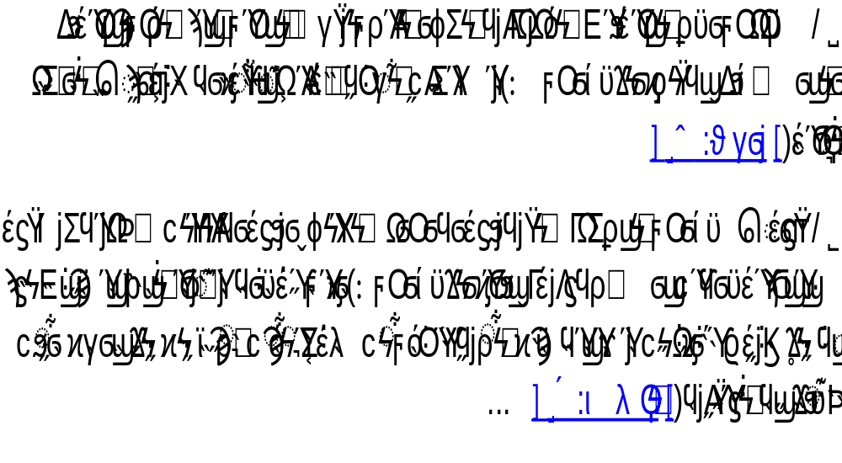
محاضرة رقم 2/وجوه علم الأديان في القرآن الكريم:

Slide 6
محاضرة رقم 2/وجوه علم الأديان في القرآن الكريم
6/ أمر الله عز وجل بمجادلة أهل الكتاب لإزالة شبههم وإقامة الحجة عليهم وذلك بالحسنى، كما قال عز وجل: (وَلَا تُجَادِلُوا أَهْلَ الْكِتَابِ إِلَّا بِالَّتِي هِيَ أَحْسَنُ... [العنكبوت: 46] ..
7/ كما حكم الله عز وجل في القرآن بين بني إسرائيل فيما اختلفوا فيه من القضايا الدينية: (إِنَّ هَذَا الْقُرْآنَ يَقُصُّ عَلَى بَنِي إِسْرَائِيلَ أَكْثَرَ الَّذِي هُمْ فِيهِ يَخْتَلِفُونَ) [النمل:76] فبرَّأ الله عز وجل فيه سليمان عليه السلام مما اتهمه به اليهود من الكفر، وأثبت له النبوة التي كانوا ينكرونها، كما برَّأ مريم رضي الله عنها مما اتهمها به اليهود، ووضح حصانتها وعفتها وطهارتها، وبرأ ابنها عليه السلام مما اتهمه به اليهود من الكفر والضلال، كما برأه مما ادعاه فيه النصارى من الألوهية والبنوة، ورد على اليهود والنصارى دعوى صلبه، وأخبر أنه أنجاه منهم ورفعه إليه.

